Slide 1
PHÒNG GD-ĐT QUẬN LONG BIÊN
TRƯỜNG MẦM NON TRÀNG AN
LĨNH VỰC PHÁT TRIỂN NHẬN THỨC
Hoạt động khám phá khoa học
Đề tài : Chú cảnh sát giao thông
Chủ đề : Nghề nghiệp
Đối tượng : 4-5 tuổi

Slide 2
1 .Ổn định tổ chức :
Cô và trẻ đọc bài thơ “ Chú cảnh sát giao thông”
Đầu đội kê pi Tay đeo găng trắng Mặc cho trời nắng Giữa ngã tư đường Gậy chỉ bốn phương Người người đi đúng Gậy đưa thẳng đứng Mọi hướng dừng ngay Khi chú dang tay Hai chiều xuôi ngược Phía sau, phía trước Đừng ngại chờ lâu Mọi người nhắc nhau
Đợi tay chú chỉ.

Slide 3
2. Phương pháp,hình thức tổ chức:
*HĐ 1: Tìm hiểu về chú cảnh sát giao thông

Slide 4
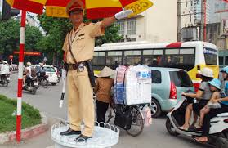

Slide 5
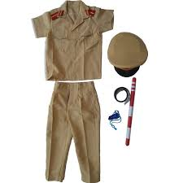

Slide 7
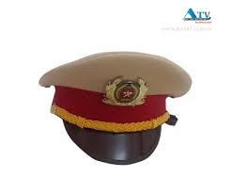

Slide 8
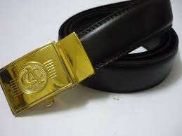

Slide 9
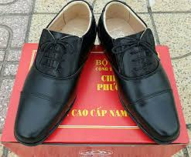

Slide 10
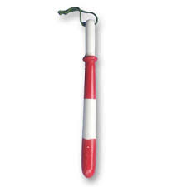

Slide 11
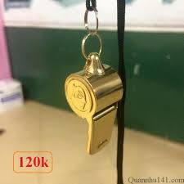

Slide 12
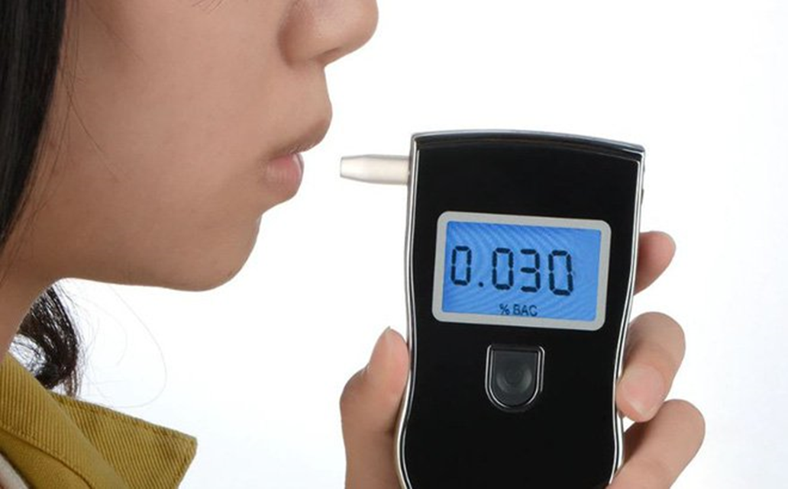

Slide 13
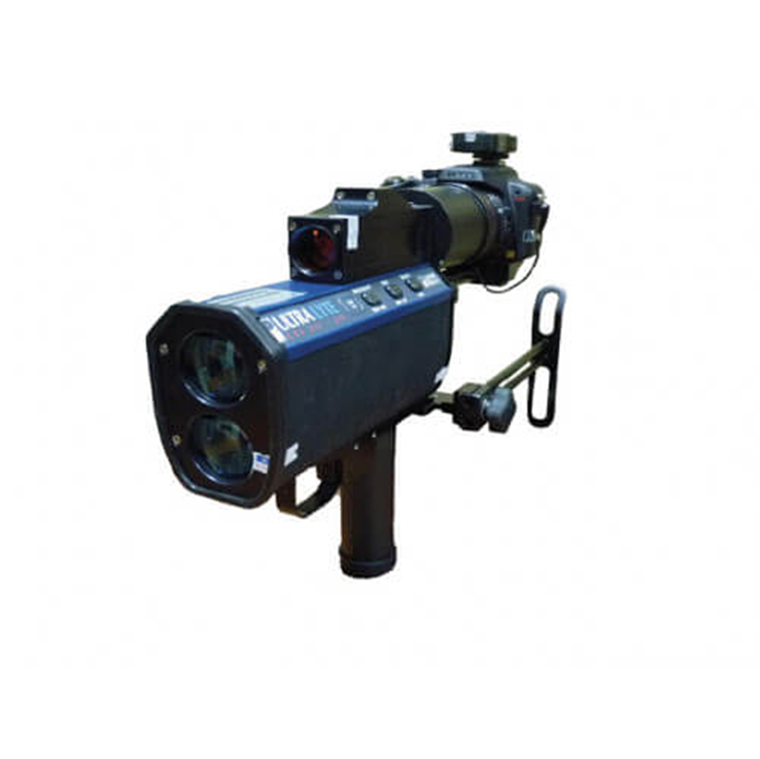

Slide 14
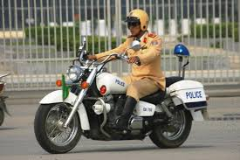

Slide 15
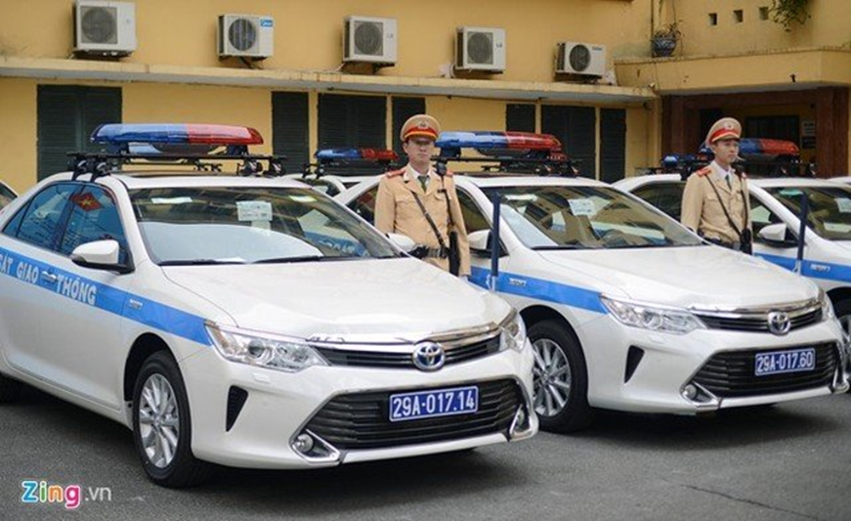

Slide 17
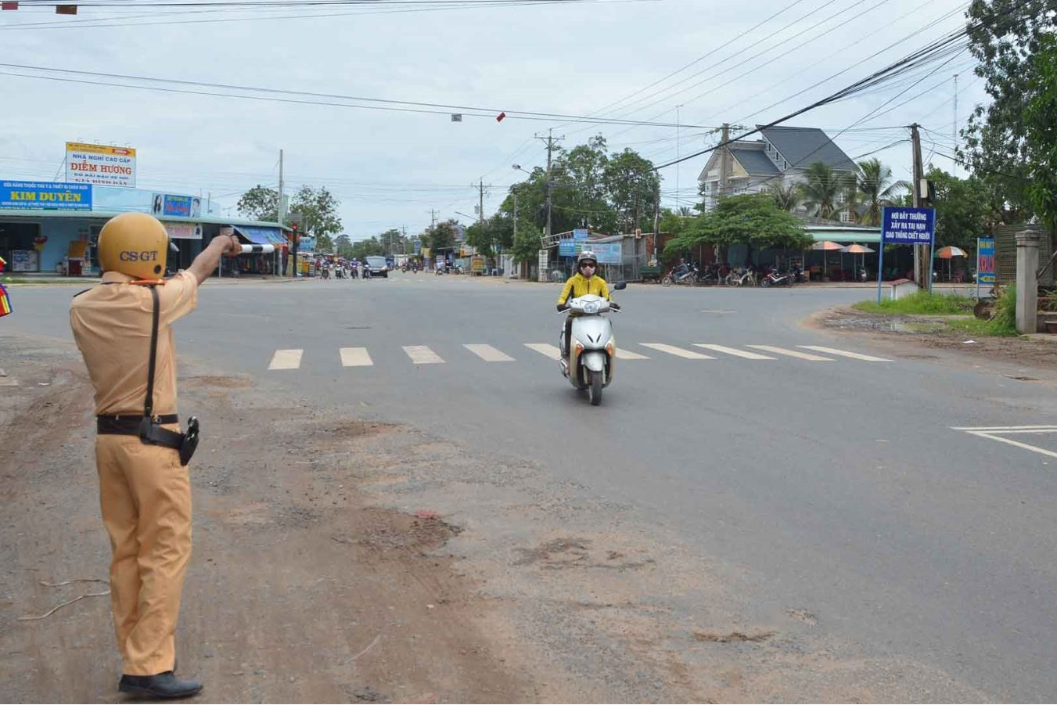
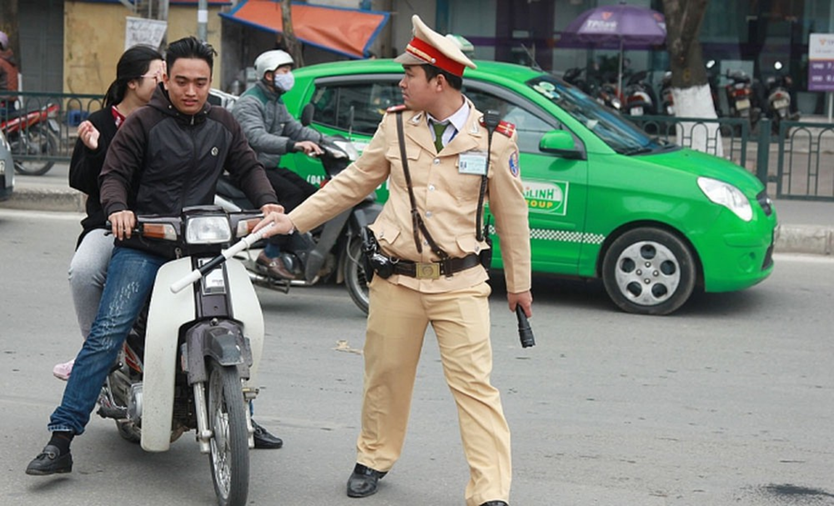

Slide 18
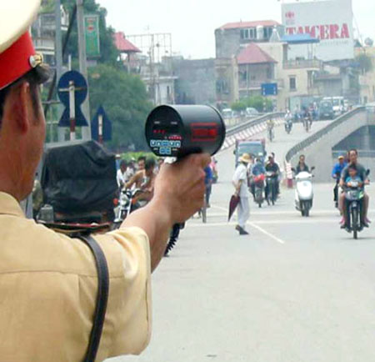

Slide 19
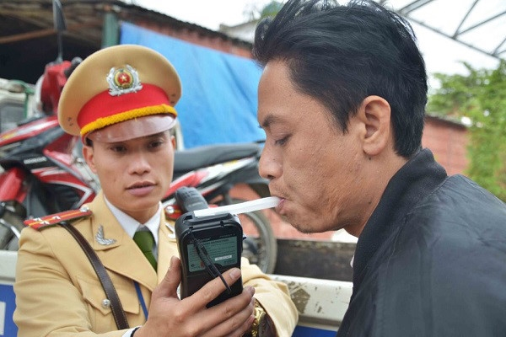

Slide 20
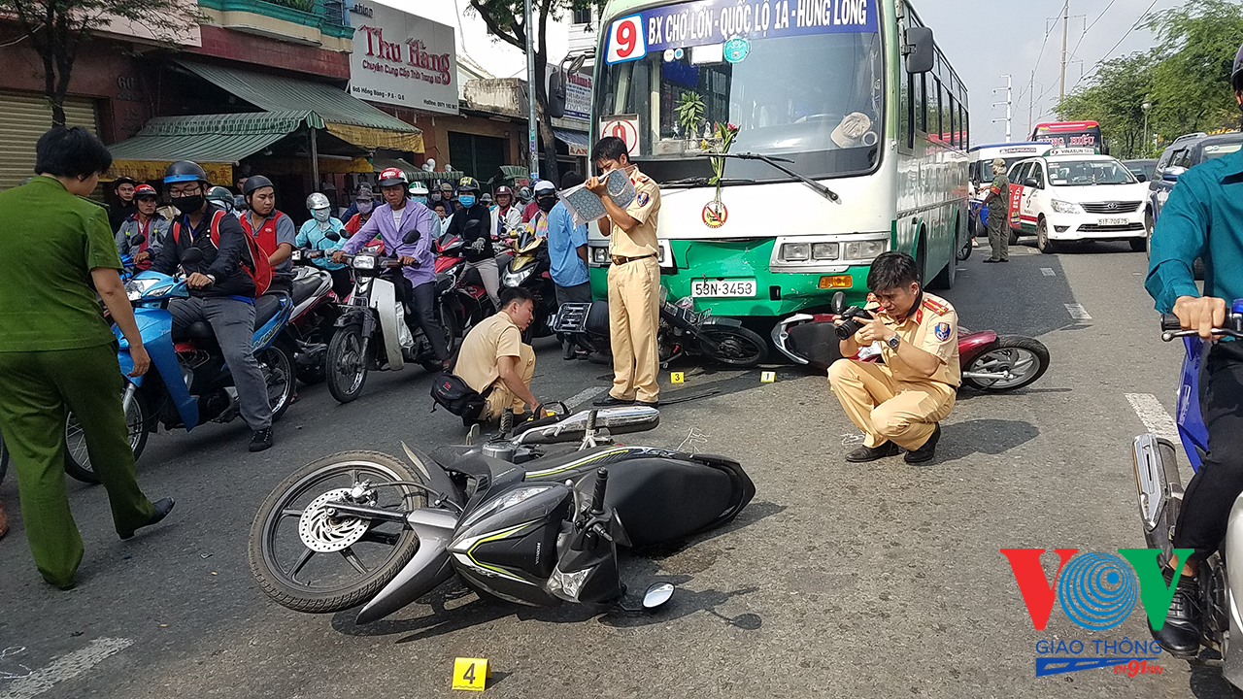

Slide 21
Mở rộng :

Slide 22
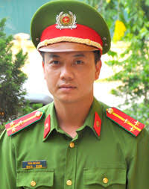

Slide 23
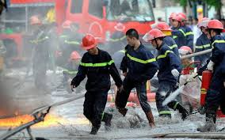

Slide 24
Giáo dục:
- Trẻ yêu quý, kính trọng các nghề trong xã hội
- Và chăm ngoan, học giỏi để làm được nghề mơ ước

Slide 25
*HĐ 2. Luyện tập, củng cố :
1
2
Đáp án
3
4

Slide 26
1
2
Đáp án
3
4

Slide 27
Đáp án
1
2
3
4

Slide 28
Đáp án
1
2
3
4

Slide 29
3. Kết thúc: Cô và trẻ hát bài “Công an tí hon”

